Slide 1
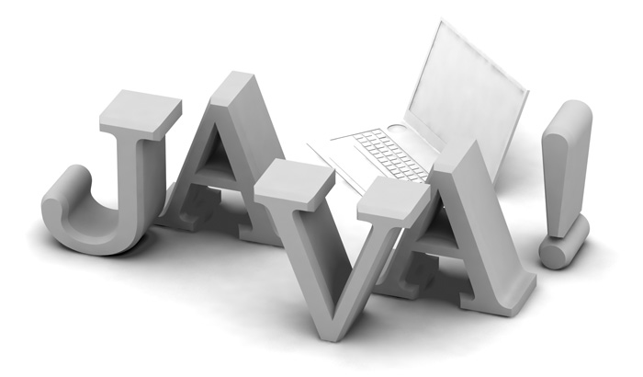
بسم الله الرحمن الرحيم
Lec(8)

Slide 3
تنبيه:
هذه المحاضرة تعتبر خلاصة لغة JAVA

Slide 4

الأهداف
مفهوم الدوال Functions
أنواع الدوال في جافا
كيفية إنشاء دالة
Overloading Function
Constructors
تطبيق عملي

Slide 5
تعريف:
الدالة هي مجموعة من التعليمات التي تؤدي وظيفة معينة، يمكن استدعائها في أي نقطة من البرنامج بواسطة اسمها وبعد تنفيذها يتم الرجوع إلى الدالة الرئيسية...
في لغة جافا تسمى الدوال بـ methods
<Method Header> {
<Method Body>
}

Slide 6
فوائد استخدام الدوال:
تساعد في تنظيم وتنسيق هيكلية البرنامج.
تقسيم البرنامج إلى مجموعة برامج فرعية(دوال) بحيث يكون لكل منها وظيفة محددة.
تسهل عملية متابعة وصيانة البرنامج.
تقلل من كتابة الأكواد.

Slide 7
Types of Methods in Java
تقسم الدوال في لغة جافا إلى نوعان رئيسيان:
الدوال الجاهزة Build-in: وهي مجموعة الدوال المبرمجة مسبقا ضمن حزمة المترجم الخاص بلغة جافا مثل (الدوال الرياضية – دوال التعامل مع النصوص – الدوال العامة).
الدوال المعرفة من قبل المستخدم User-defined: وهي مجموعة الدوال التي يتم انشائها من قبل المبرمج لأداء وظيفة معينة.

Slide 8
Build-in Functions :
ملاحظة:
لم نستخدم كائن في استدعاء الدالة. لماذا؟
أولا الدوال الرياضية:
موجودة داخل الكلاس Math ومنها:
Math.abs(x) : وهي تعطي القيمة المطلقة لـ x
Math.max(x,y): ترجع أكبر قيمة من x,y
Math. min (x,y): ترجع أصغر قيمة من x,y
Math.pow(x,y): ترجع x مرفوعة للأس y
Math.squrt(x): ترجع مربع العدد x

Slide 9
ثانيا الدوال الخاصة بالنصوص:
هي موجودة في الكلاس String حيث توفر جافا عدد من الدوال للتعامل مع النصوص ومنها:
charAt وهي ترجع الحرف الذي نعطيه رقمه حيث يبدأ العد من 0 .
length() وهي ترجع طول السلسلة (تعتبر المسافة حرف)
toUpperCase تستخدم لطباعة النص بحروف كبيرة
toLowerCase تستخدم لطباعة النص بحروف صغيرة

Slide 10
يمكن استدعاء الدوال بكتابة اسم الكلاس (الفئة) متبوعا بنقطة بعدها اسم الدالة وتمرير المعاملات بين اقواس دائرية.. أو عن طريق كائن (متى يتم ذلك؟؟).
مثال:
System.out.print(Math.sqrt (25.0)) ;
الكلاس Math موجودة في حزمة افتراضية لذلك لا يشترط استدعائها في البرنامج.
java.lang.Math; java.lang.String;
java.lang.System;

Slide 11
معايير تصنيف الدوال المعرفة من قبل المبرمج:
قابلية الوصول (Access Modifier):
عامة Public: يمكن الوصول إليها من كل الفئات في المشروع.
خاصة Private: لا يمكن الوصول إليها إلا من داخل الكلاس المعرفة فيها.
محمية Protected: لا يمكن الوصول إليها إلا من خلال الكلاس المعرفة فيها والموروثة منها.
جافا توفر محدد افتراضي default الذي يستخدم عند عدم وجود أي محدد وصول، حيث لا يمكن الوصول إلى الدالة إلا من خلال فئات موجودة في نفس الحزمة.

Slide 12
2. المشاركة بين الكائنات:
يتم تعريف الدوال داخل الكلاس وتشتق الكائنات من الدوال وبالتالي توجد نوعين من الدوال:
غير مشتركة Non Static:
أي أنه لكل كائن مشتق من الكلاس قيمة خاصة لكافة متغيرات الدالة وفي مواقع مختلفة من الذاكرة، ولاستدعاء هذه الدالة يجب أولا اشتقاق كائن من الكلاس، حيث لا يتم الوصول إلى الدالة إلا عن طريق الكائن

Slide 13
مشتركة Static :
أي أن هذه الدالة مشتركة (لها موقع واحد في الذاكرة) بين كافة الكائنات المشتقة من الكلاس، وعند استدعاء هذا النوع من الدوال لا نحتاج إلى اشتقاق كائن من الكلاس.

Slide 14
3. القيمة المرجعة لسطر الاستدعاء:
دوال ترجع قيمة:
هذه الدوال تقوم بتنفيذ تعليمات محددة ثم تقوم بإرجاع قيمة (يتم تحديد نوعها أثناء تعريف الدالة) إلى سطر الاستدعاء ويجب أن يحتوي جسم الدالة على الكلمة المحجوزة return.

Slide 15
دوال لا ترجع قيمة:
هذه الدوال تقوم بتنفيذ تعليمات محددة دون أن تقوم بإرجاع قيمة إلى سطر الاستدعاء وفي هذه الحالة نقول أنها من النوع Void.

Slide 16
4. احتوائها على المعاملات:
دوال لا تحتاج إلى تمرير معاملات:
أي أنها لا تحتاج إلى تمرير قيم بين قوسي الدالة أثناء استدعائها.
دوال تحتاج إلى تمرير معاملات:
أي أنها ا تحتاج إلى تمرير قيم بين قوسي الدالة أثناء استدعائها.

Slide 17
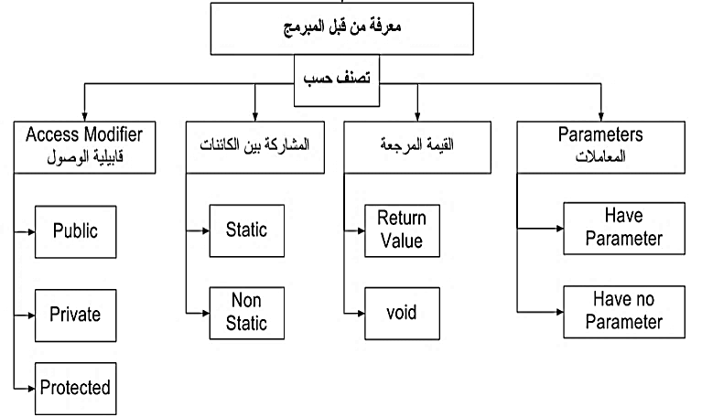

Slide 18
الشكل العام للإعلان عن الدوال:
visibility [static] return-type method-name (parameter-list)
{
statements
... }
المشاركة بين الكائنات
نوع القيمة المرجعة
اسم الدالة
محدد الوصول
جسم الدالة
المعاملات المرسلة

Slide 19
مثال:
تعريف دالة عامة ومشتركة بين جميع الكائنات ترجع قيمة من النوع الصحيح وتحتاج إلى تمرير 3 معاملات من النوع الصحيح..
Public static int Func (int a, int b, int c){
......
.......
return z
}

Slide 20
يتم استدعاء الدالة عن طريق كتابة اسمها في الدالة الرئيسية ومن ثم تمرير المعاملات إن وجدت بين قوسين..
مثال لاستدعاء الدالة السابقة:
Func (55,88,66);
لماذا لم نستخدم كائن في استدعاء الدالة Func ؟؟

Slide 21
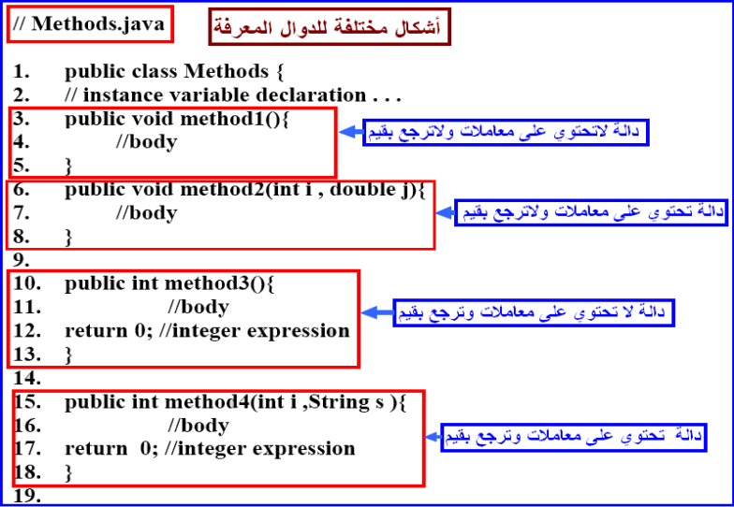
اشكال الدوال:

Slide 22
طرق تمرير المعاملات للدالة:
المعاملات هي القيم التي يتم تمريرها للدالة أثناء استدعائها ويجب أن تكون مناظرة للمتغيرات المعرفة في رأس الدالة في التعريف.
تسمى المعاملات الموجودة في الدالة الرئيسية بالمعاملات الفعلية بينما تسمى المعاملات المناظرة لها الموضحة في رأس الدالة أثناء التعريف بالمعاملات الصورية.
يجب أن تتطابق المعاملات الفعلية والصورية من حيث عدد المعاملات ونوعها وترتيبها..

Slide 23
طرق التمرير:
Pass-By-Value (التمرير بالقيمة):
في هذه الطريقة يتم تمرير نسخة من المعامل الفعلي إلى المعامل الصوري.
كلا المعاملين الفعلي والصوري لا يشتركان في موقع واحد في الذاكرة.
المعامل الفعلي لا يتأثر بالتغيرات التي تحدث على المعامل الصوري.
هذا النوع يتم تطبيقه تلقائياً عندما تكون المعاملات الفعلية من أنواع البيانات البدائية (مثل int , float ).

Slide 24
Pass-By-Reference (التمرير بالمرجع):
يتم فيها ارسال عنوان المعامل الفعلي في الذاكرة إلى المعامل الصوري المناظر له في الدالة المستدعاه.
المعامل الفعلي والصوري يشيران إلى نفس الموقع في الذاكرة (يشتركان في موقع واحد).
أي تغيير يطرأ على المعامل الصوري سيتم تطبيقه على المعامل الفعلي في الدالة الرئيسية.
هذا النوع من التمرير يتم تطبيقه تلقائيا عندما يكون المعامل الفعلي من نوع كائن (Object) مثل المصفوفات.

Slide 25
مثال (1):
أكتب دالة تستقبل عددين صحيحين وترجع ناتج جمعهما. ومن ثم أكتب ناتج جمع عددين يدخلهما المستخدم باستخدام الدالة..

Slide 26
import java.util.*;
public class css {
public int Sum( int x , int y) {
return x + y; }
public static void main(String[] args) {
css a = new css ( );
Scanner input = new Scanner(System.in);
int x =input.nextInt();
int y =input.nextInt();
int c = a.Sum (x,y);
System.out.println(c); } }

Slide 27
public class css {
public int Sum( ){
Scanner input = new Scanner(System.in);
int q =input.nextInt();
int w =input.nextInt();
int e = q+w;
return e; }
public static void main(String[] args) {
css o1= new css( );
int c = o1.Sum( );
System.out.println(c); } }
إعادة كتابة نفس البرنامج السابق بطريقة أخرى

Slide 28
مثال (2):
أكتب دالة ترجع مربع العدد

Slide 29
public class css {
public int sqr ( int y) {
return y*y; }
public static void main(String[] args) {
Scanner input = new Scanner(System.in);
System.out.println("enter the Number");
int m= input.nextInt();
css x = new css();
System.out.println("squre of " + m +"=" +x.sqr(m) ); }}

Slide 30
مثال (3):
أكتب دالة ترجع للمستخدم مصفوفة يحدد حجمها المستخدم..

Slide 31
public class {
public static int[ ] creat(int size){
int x[]= new int [size];
return x ; }
public static void main(String[] args) {
Scanner input = new Scanner(System.in);
int a = input.nextInt();
int [] array = new int [a];
System.out.println(array.length ); } }

Slide 32
مثال (4):
أكتب دالة تستقبل مصفوفة تحتوي على درجات طالب، وتقوم الدالة بإرجاع مجموع الدرجات التي نجح فيها..

Slide 33
public class css {
public int count (int[]a) {
int total = 0;
for (int i =0;i<a.length; i++){
if (a[i]>= 50)
total+=a[i];
}
return total ;
}
الدالة

Slide 34
public static void main(String[] args) {
Scanner input = new Scanner(System.in);
css q = new css();
int [] x = new int[5];
for (int a=0;a<x.length; a++)
x[a]= input.nextInt();
//int x []={50,60,44,55};
int y = q.count (x);
System.out.println(y );
}
}
استدعاء الدالة

Slide 35
Overloading Function:
التحميل الزائد للدوال أو إعادة تعريف الدالة:
هو كتابة أكثر من دالة تحمل نفس الاسم في فئة واحدة مع اختلاف توقيع كل دالة لكي يتم التمييز بينها..
توقيع الدالة هو قائمة الوسائط الموجودة بين قوسي الدالة، ويجب أن تختلف في واحدة من الآتي:
عدد الوسائط.. 2. نوع الوسائط..
3. ترتيب الوسائط ..
المثال التالي يوضح ذلك..

Slide 36

ملاحظة:
في التحميل الزائد للدوال لا نهتم بنوع القيمة المعادة..
public class css {
public int sum (int a , int b){
return a+b; }
public float sum (int a, float b){
return a+b; }
public int sum (int a, int b, int c){
return a+b+c; }
public static void main (String [] argus){
css x = new css( );

Slide 37
Class & Object:
Class هو عبارة عن هيكل برمجي يحتوي على بيانات ودوال تصف معا الشكل الذي ستكون علية الـ Object عند تشغيل البرنامج. أي أن الـ Class يعتبر قالبا تصنع منه الكائنات في البرنامج.. وهذا يعني أنه يتم تعريف الكلاس مرة واحدة في البرنامج ومن ثم يشتق منه عدد من الكائنات..
يمكن إنشاء الكائن داخل الدالة الرئيسية أو بداخل كائن آخر إذا كان يتعامل معه..
مثال:

Slide 38
public class person {
public int number;
private int name;
protected int Long;
walk ( );
eat ( );
Run ( )
}

Slide 39
:Constructor
المشيد هي دالة تحمل نفس اسم الفئة ويتم انشائها تلقائيا عند انشاء كائن من الفئة، تستخدم هذه الدالة لإجراء العمليات التي نرغب في تنفيذها ابتدائيا لحظة انشاء الكائن..
تختلف المشيدات عن الدوال في انها تحمل نفس اسم الفئة، ويمكن أن تحتوي على وسائط ولكنها لا ترجع قيمة حتى void ..
أي كلاس يجب أن يحتوي على دالة بناء واحده على الأقل، اذا لم تقم بكتابتها سيقوم المترجم بكتابتها نيابة عنك..

Slide 40
الصيغة العامة لتعريف مشيد:
Access ClassName (parameters){
Statements
}
مثال:

Slide 41
public class NewClass {
NewClass ( ) { // Constructor
String name = "Ahmed";
System.out.println(name); } }
public class css {
public static void main (String [] argus){
NewClass a = new NewClass();
} }
المخرجات ---» Ahmed
يمكن عمل تحميل زائد للمشيدات
NewClass (String name )
وفي هذه الحالة يجب تمرير وسيط

Slide 42
انشاء فئتك الخاصة:
تحتوي مكتبة جافا على العديد من الفئات التي تحتوي على العديد من الدوال الجاهزة ولكن أحياناً يحتاج المبرمج إلى انشاء دوال خاصة به ويستدعيها وقت الحاجة..

Slide 43
مطلوب في المعمل
أكتب دالة تقوم بطباعة أكبر قيمة وأخرى تطبع أصغر قيمة من بين 3 قيم يدخلها المستخدم..
أكتب دالة تعيد تقدير الطالب

Slide 44


